Slide 1
ORDINE DEL CULTO
DOMENICA 17 DICEMBRE 2023
Inno: 131
Lettura: Giudici cap. 6 - Francesco T.
Inno: 17
Preghiera: Roberto
Inno: 149
Sermone: Francesco F
Inno: 100
Cena: Luca - Franco
Inno: 159
Preghiera: Luca

Slide 2
Ci sono anche io?

Slide 3
Il primo fatto a cui siamo presenti:
A Gerusalemme, nel tempo storico di oltre 2 mila anni fa.
Il secondo fatto a cui siamo presenti:
Nel momento del suo ritorno, alla fine dei tempi stabiliti.

Slide 4
Anche un altro personaggio (re Davide) si sdegnò dei peccati altrui:
Egli ebbe, nella sua umanità, la medesima reazione che abbiamo avuto noi nel vedere quelle scene! Ma egli fu più fortunato di noi poiché ricevette la visita di un profeta di Dio che gli raccontò un fatto:
2 Samuele 12:1-6.
«Tu sei quell’uomo», dice Dio!

Slide 5
Cristo si crocifigge di nuovo, allor quando…
Ebrei 6:4-6 - dopo aver gustato la buona Parola di Dio si abbandona la fede.
Colossesi 4:5-6 - non ci si comporta con saggezza verso quelli di fuori.
Colossesi 3:1-3 - non sappiamo guardare oltre l'orizzonte delle cose fisiche.
Geremia 17:5 - ci si confida nell’uomo e il cuore si allontana dal Signore.
Matteo 22:11-14 - non ci rivestiamo del giusto abito di Dio.

Slide 6
Cristo tornerà ed ogni occhio lo vedrà:
Lo vedranno quelli che lo trafiggono fisicamente.
Lo vedranno quelli che lo trafiggono disubbidendo.
Lo vedranno quelli che abbandonano la fede.
Lo vedranno quelli che fomentano scandali.
Lo vedranno quelli che non cercano le cose di sopra.
Lo vedranno quelli che portano dottrine diverse.
Lo vedranno quelli che non indossano il vestito di Cristo.

Slide 7
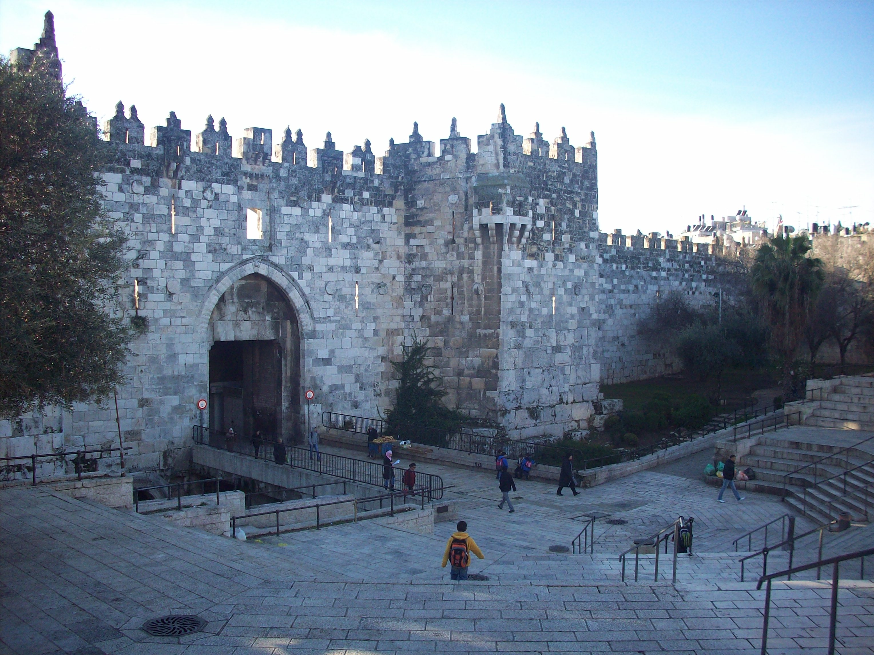

Slide 8
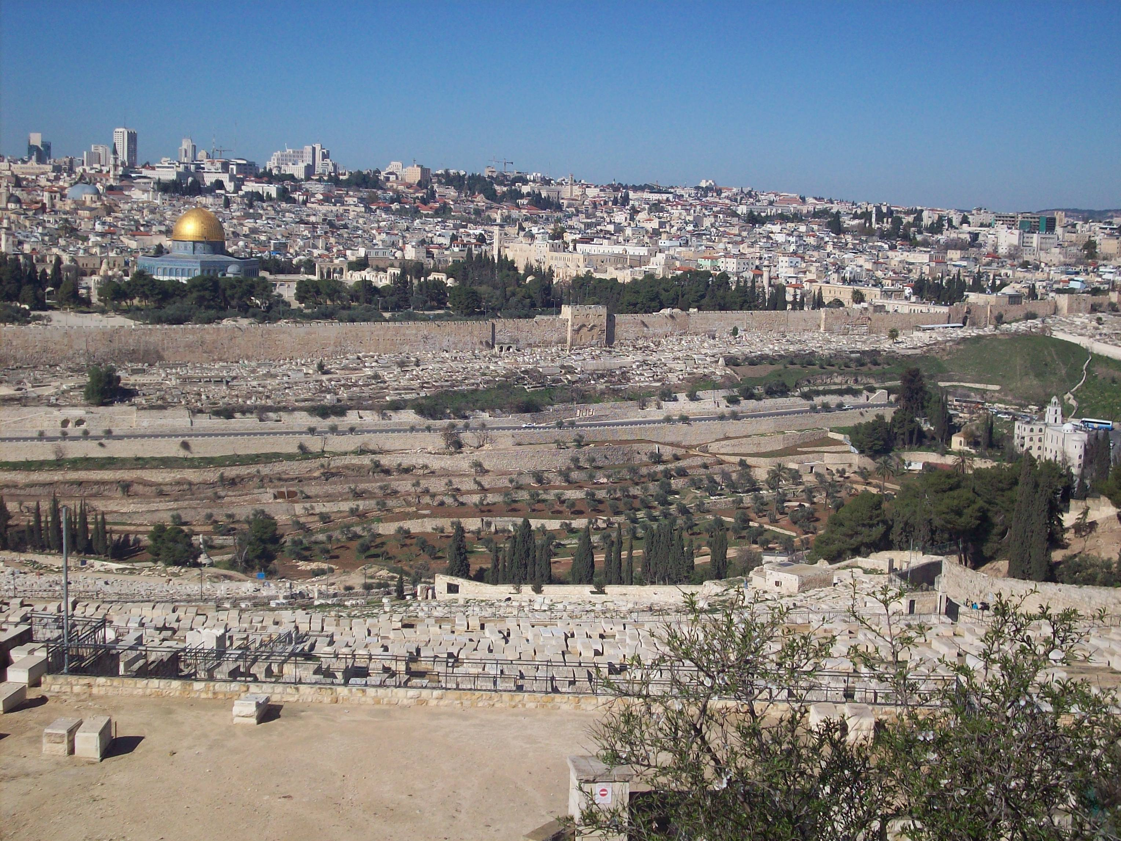
Atti 2:36 - «Iddio ha fatto e Signore e Cristo quel Gesù che voi avete crocifisso».

Slide 9
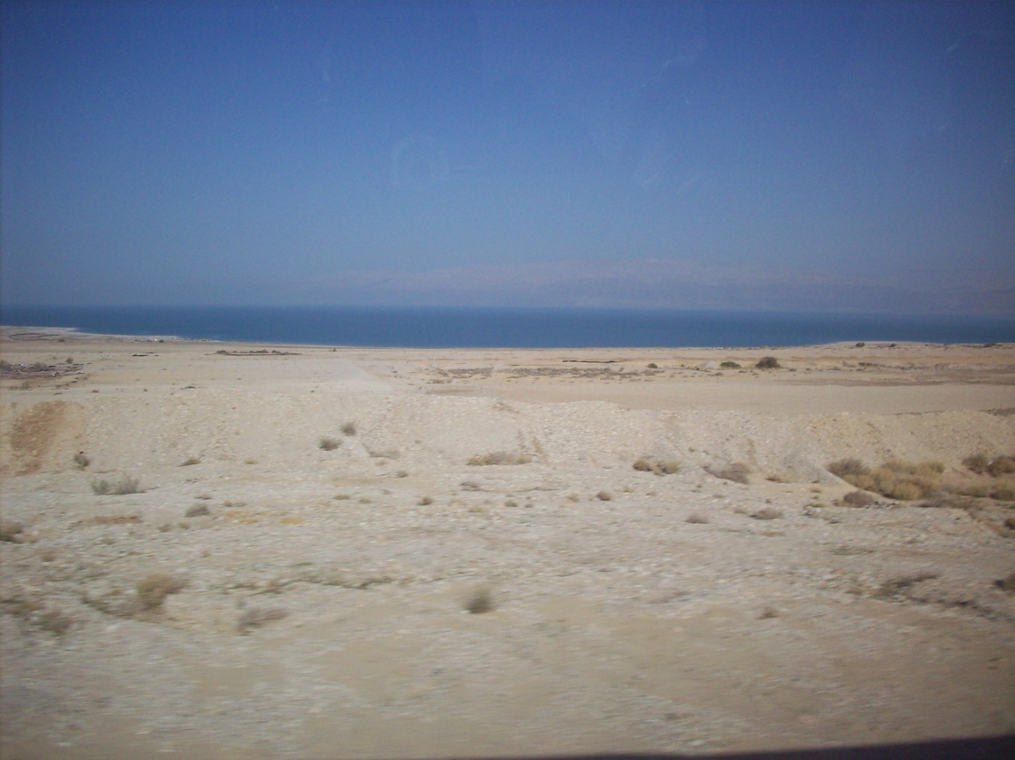
Apocalisse 1:7 - «Ogni occhio lo vedrà; lo vedranno anche quelli che lo trafissero».

Slide 10
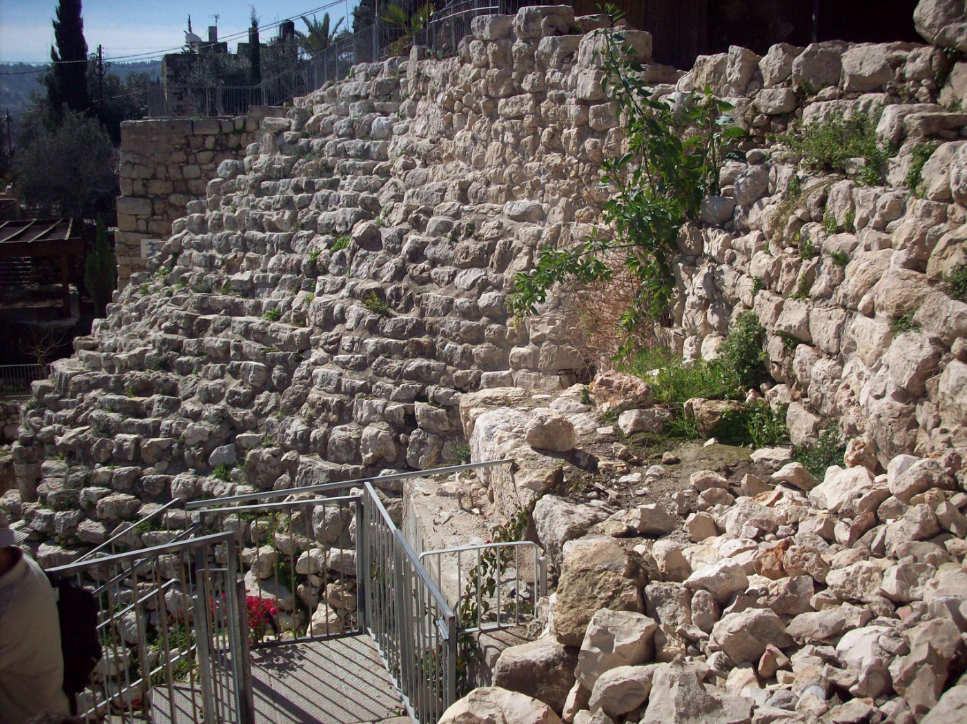
ROVINE, CITTà DI DAVIDE
2 SAMUELE 11:2-5

Slide 11
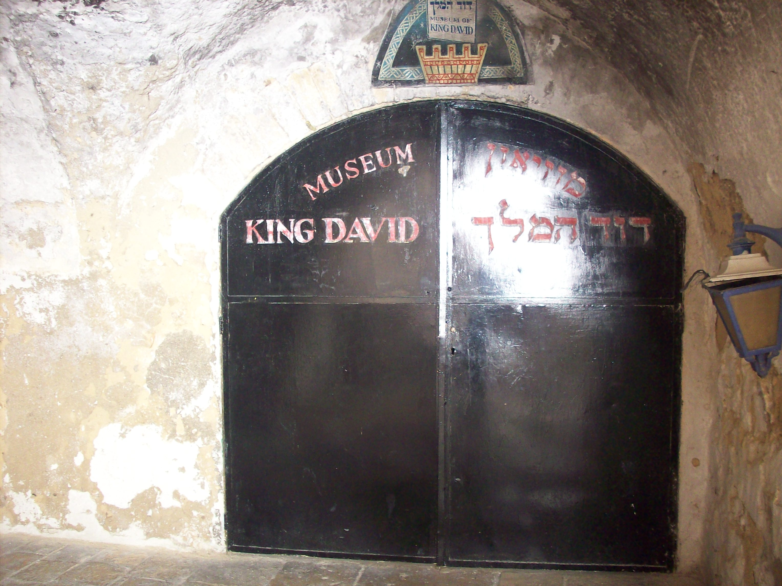
2 Samuele 12:1-6
«Tu sei quell’uomo», dice Dio!

Slide 12
2 Samuele 12:1-6
Il Signore mandò Natan da Davide e Natan andò da lui e gli disse: «C'erano due uomini nella stessa città; uno ricco e l'altro povero. 2 Il ricco aveva pecore e buoi in grandissimo numero; 3 ma il povero non aveva nulla, se non una piccola agnellina che egli aveva comprata e allevata; gli era cresciuta in casa insieme ai figli, mangiando il pane di lui, bevendo alla sua coppa e dormendo sul suo seno. Essa era per lui come una figlia. 4 Un giorno arrivò un viaggiatore a casa dell'uomo ricco. Questi, risparmiando le sue pecore e i suoi buoi, non ne prese per preparare un pasto al viaggiatore che era capitato da lui; prese invece l'agnellina dell'uomo povero e la cucinò per colui che gli era venuto in casa». 5 Davide si adirò moltissimo contro quell'uomo e disse a Natan: «Come è vero che il Signore vive, colui che ha fatto questo merita la morte; 6 e pagherà quattro volte il valore dell'agnellina, per aver fatto una cosa simile e non aver avuto pietà». Allora Nathan disse a Davide: «Tu sei quell’uomo! Così dice il Signore».

Slide 13
Atti 2:36 - «Iddio ha fatto e Signore e Cristo quel Gesù che voi avete crocifisso».
Apocalisse 1:7 - «Ogni occhio lo vedrà; lo vedranno anche quelli che lo trafissero».

